Slide 1
矩陣相乘(分割版)
Block matrix multiplication

Slide 2
想法:
原本一般的矩陣相乘 =>3層for迴圈
再”外加兩層for”,一個控制區塊的列，一個控制區塊的行，順序不影響，並且適度調整最內”兩”層的for迴圈的終止條件

Slide 3
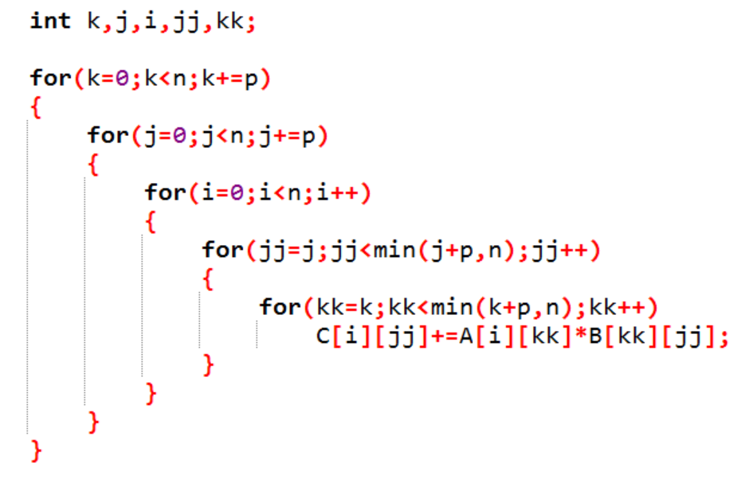
核心程式碼片段

Slide 4
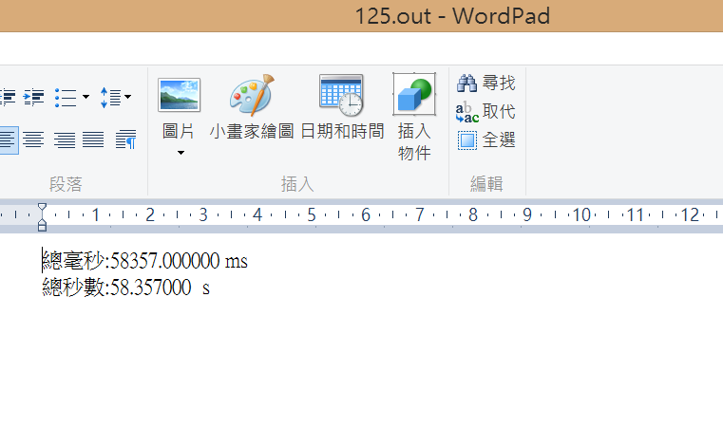
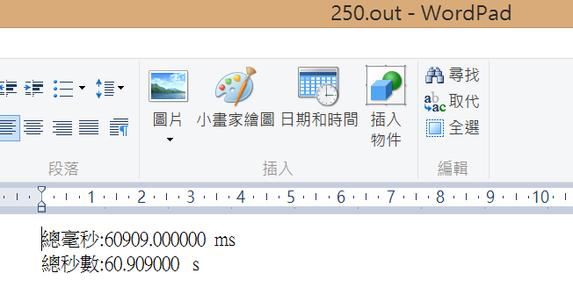
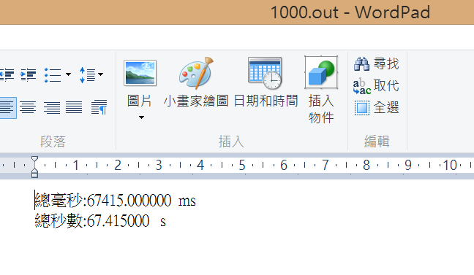
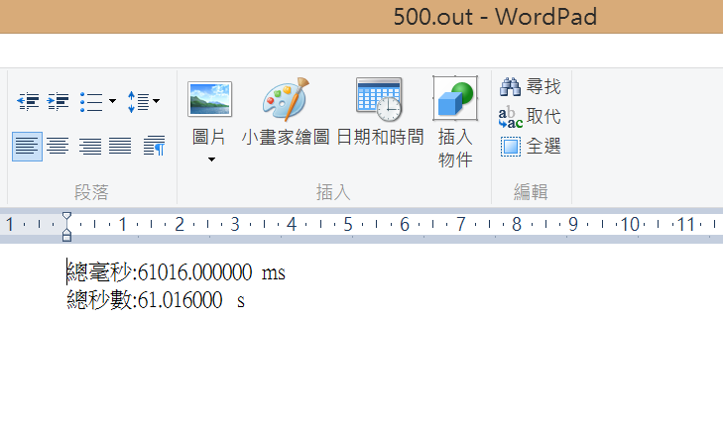
驗證

